Slide 1




Creare un connettore personalizzato Power Automate con Minimal API
Laura Villa Senior Consultant CDCT – DI @​​​
Riccardo Cappello Senior Consultant CDCT – DI @​
​​Microsoft Azure MVP | Intel Software Innovator​
Notes:
Buonasera e benvenuti a questa sessione in cui vi parleremo come creare un connettore personalizzato per Power Automate grazie all’ausilio delle Minimal API.
Io sono Riccardo… (a braccio)
E con me c’è Laura…. (Parla Laura)

Slide 2
SPONSOR
Notes:
Volevamo ringraziare gli sponsor, è anche grazie a loro se questi eventi prendono forma.

Slide 3





Obiettivo
Adventure works
Power App
GetCustomer
Minimal API
Power Automate
Custom Connector
Notes:
Questo è l’obiettivo che ci siamo dati per questa sessione.
Abbiamo un Azure Active Directory, impostato su un tenant specifico per questo test, che conterrà gli utenti che potranno usufruire di questo connettore.
Avremo poi una serie di API, scritte con Minimal API, messe in sicurezza tramite connettività con Azure Active Directory che permetteranno di prendere le informazioni da un Azure SQL Database.
Vedete che è posta l’attenzione a questa GetCustomer che la singola chiamata che vedremo durante le demo successive ma ovviamente il giro funziona per qualsiasi API vogliamo.
Le Minimal API saranno poi interrogate dal Connettore Custom di Power Automate al quale poi verrà costriuta una Power App ad-hoc.
Vediamo insieme questi componenti.

Slide 4
Part 1
Creating a Minimal API

Slide 5

What’s Minimal API?
Phenomenal cosmic power... in just 3 lines of code!
Con .NET 6.0 Microsoft introduce il concetto di Minimal.API, semplificando la creazione di Web API con ASP.NET Core
Notes:
Con .NET 6.0, Microsoft introduce il concetto di Minimal API, si ok, ma cosa sono?
Dove è la parte minimal?
Partiamo prima dal perché Microsoft ha creato le Minimal API: Punto di partenza è il paragone con soluzioni analoghe (framework express su Node JS) http://expressjs.com/starter/hello-world.html dove, a parte eventuali dichiarazioni,
viene impostato l’endpoint e la risposta che vogliamo restituire, il tutto in poche righe di codice
Inoltre, la mancanza di questo approccio è stato sempre «criticato» a Microsoft.
Prima delle minimal, se avessi dovuto creare un codice semplice per testare una funzionalità, il codice a contorno sarebbe stato più copioso del codice della funzionalità stessa.
Quindi per tutti questi motivi Microsoft ha introdotto le Minimal API.
L’approccio a controller non è sparito ovviamente, coesistono insieme. Ma vediamo come fare.

Slide 6
Let’s get minimal!
DEMO
Notes:
15 mins?
Come creare minimal
“Implicit Global Usings”
var app = WebApplication.Create(args);
app.MapGet(«/»,()=> «Ciao DotNETConf 2022»);
app.Run();
- Vedere nostro progetto
Far vedere il program.cs e il service
Far vedere come impostare swagger
Far vedere l’autenticazione AD
Com’è configurato su azure l’app service
Overview servizi sul portale

Slide 7
Part 2
Configuring a Custom Connector

Slide 8
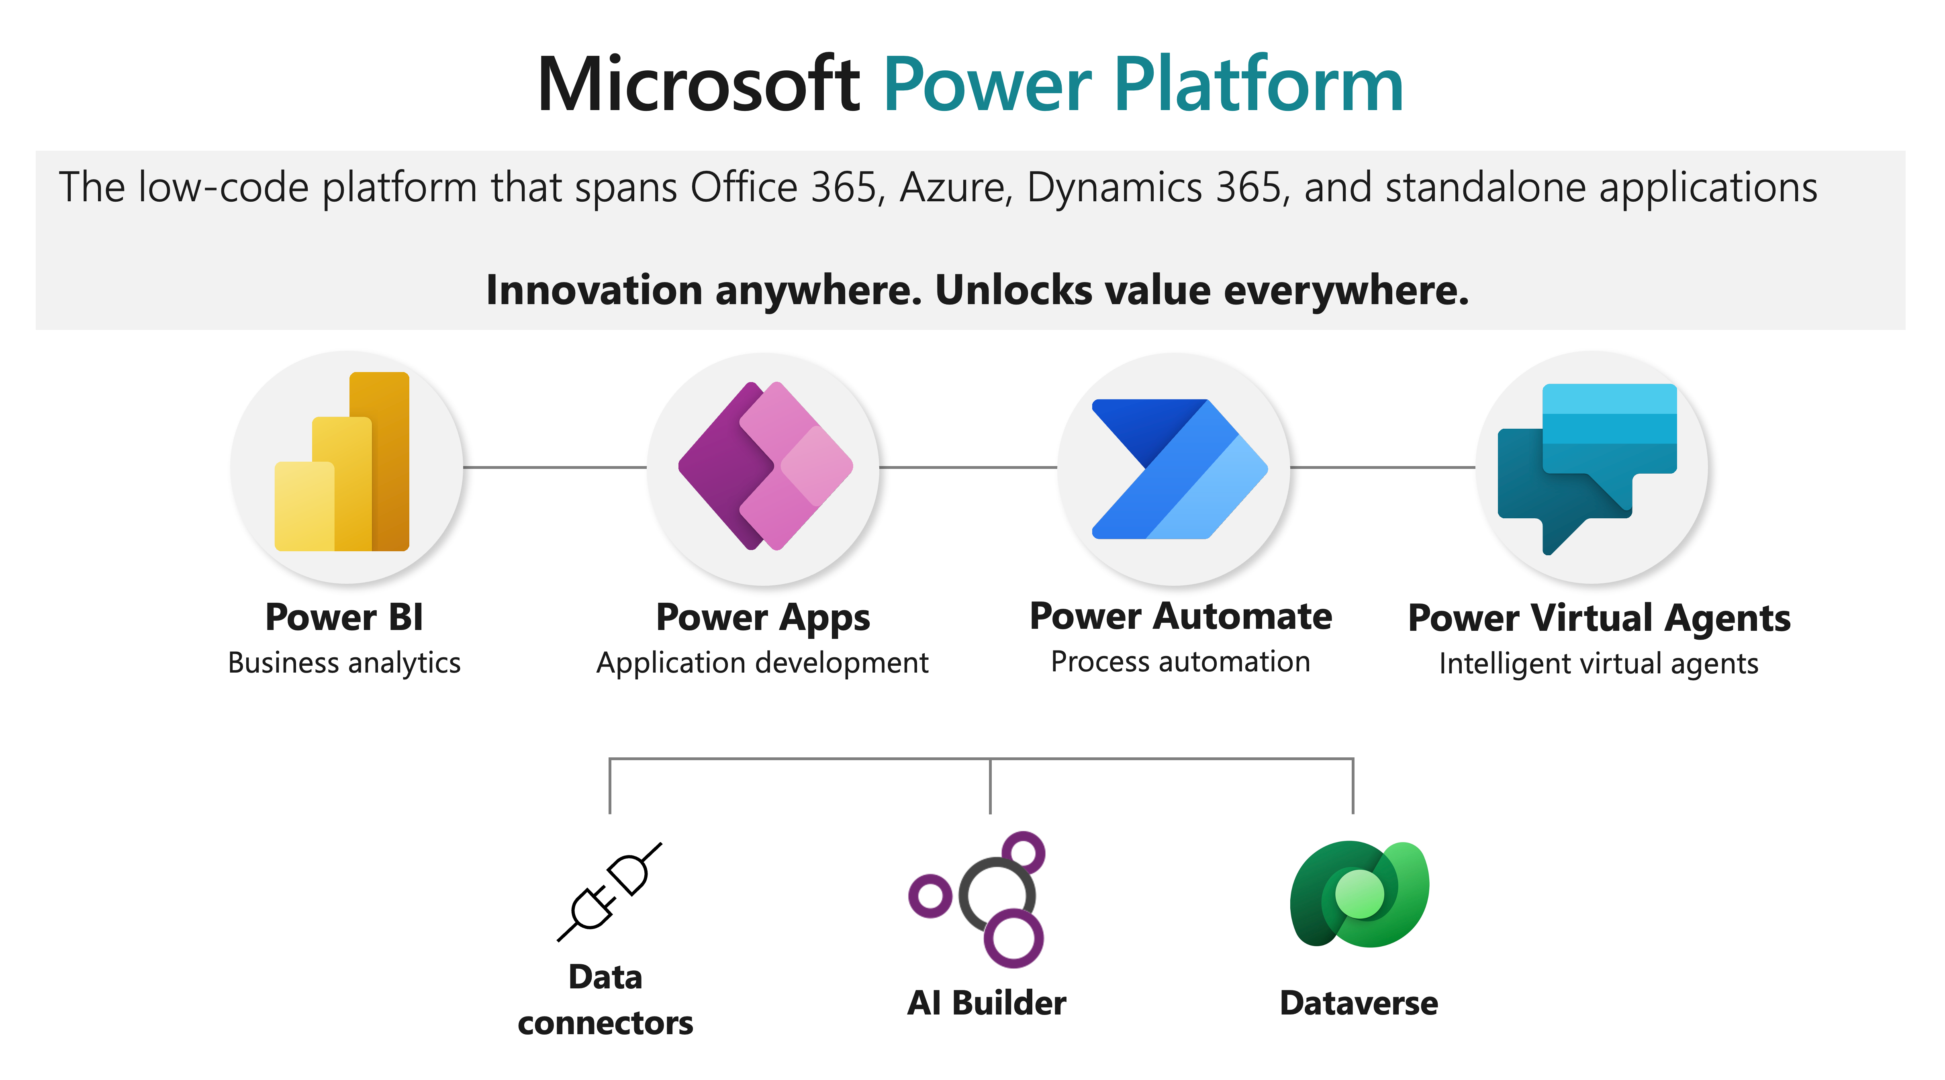
Cos’è la Power Platform?
Notes:
Piattaforma, integrata con Office 365, Azure e Dynamics, che permette di creare – con pochissimo codice e in maniera visuale – applicazioni, automazioni di processi, bot.
I vantaggi sono tanti: integrazione con strumenti conosciuti (anche con AAD come base comune), tempi e costi di sviluppo ridotti, manutenzione più semplice.
Composta da 4 pricncipali applicazioni, si basa 3 feature condivise, quella che ci interessa oggi è quella dei connettori
Collegano, app, data e device on cloud
Al mometo ce ne sono 275, già pronti (std e premium)
Il nostro scopo è crearne uno custom.

Slide 9
Prerequisiti Custom Connector
Una API pubblicata e accessibile
Da web
On premise con data gateway
Open API definition
Descrive le API alle quali il connettore dovrà connettersi. E’ necessaria per riconoscere le operazioni e le strutture dati.
Authentication
Un Custom Connector supporta
Nessuna autenticazione
Autenticazione di base
Chiave API
OAuth 2.0

Slide 10
Let’s get minimal!
DEMO
Notes:
Configurazione dell’app registration su azure
Configurazione del connettore
Mostrare la power app
Spiegare cos’è l’instant flow
Creare un istant flow che usa il connettore per recuperare il json
Collegare il json

Slide 11
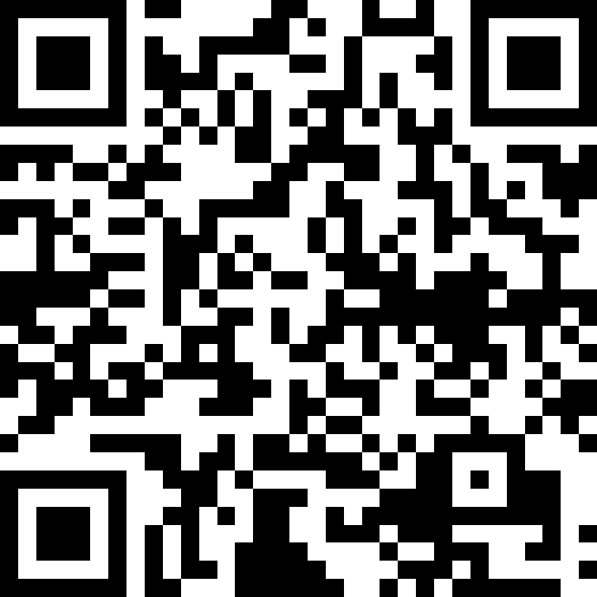
Repository
https://github.com/rcappello/MinimalApiWithPowerAutomate

Slide 12


https://github.com/rcappello/MinimalApiWithPowerAutomate

Slide 13

A little bit of history...
Model-View-Controller
Pattern
2007
2012
2016
2021
ASP.NET MVC
ASP.NET Web API
ASP.NET Core MVC
Minimal API

Slide 14
Why Minimal APIs?
Prototipazione
Approccio incrementale
Microservices

Slide 15
Riassunto
Meno files: Startup.cs, Program.cs
Implicit global usings: using, namespace
Routes: controller classes, Map[VERB], MapGet()
Codice Minimal (Weather example a parte)
Notes:
This is another great new feature of .NET 6 — “Implicit Global Usings” that automatically generates invisible using statements and declares them globally so you don’t have to deal with the clutter of declaring namespaces repeatedly in every single file.

Slide 16
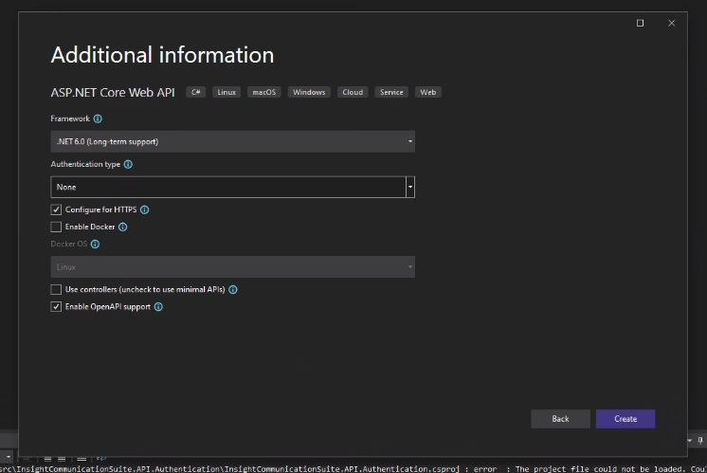
Title

Slide 17
Riccardo Cappello Senior Consultant CDCT – DI @​
​​Microsoft Azure MVP | Intel Software Innovator​
Laura Villa Senior Consultant CDCT – DI @​
​​

